Slide 1
39. SERVOVENTILACIÓN ADAPTATIVA EN PACIENTES CON APNEAS CENTRALES Y SÍNDROME DE CHEYNE-STOKES:
EXPERIENCIA CLÍNICA Y ANÁLISIS PARAMÉTRICO TRAS ADAPTACIÓN AMBULATORIA
G. Jiménez Lozano (1), F. Rodríguez Jerez (1), A. Conde Valero (2), M. Sánchez Palop (1), T. Muñoz Casaubón (2).
(1) Neumología (UCRI-VMD), Hospital Universitario San Cecilio, Granada.
(2) Neumología (U. Transtornos del Sueño), Hospital Universitario San Cecilio, Granada.

Slide 2
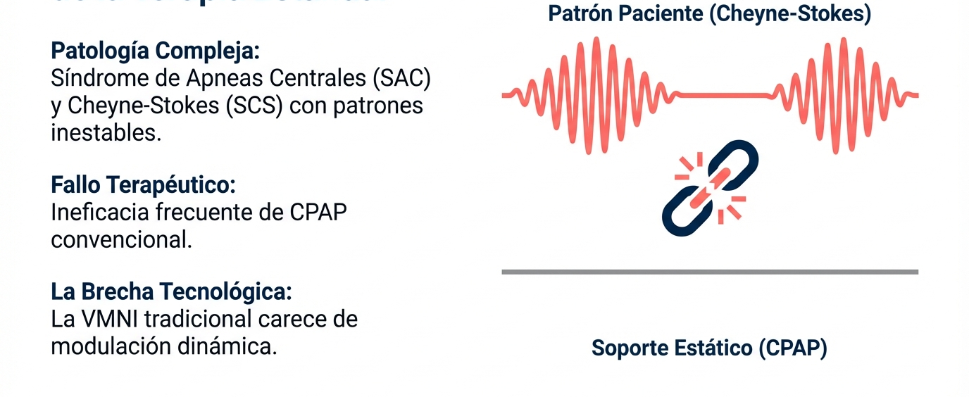

Slide 3
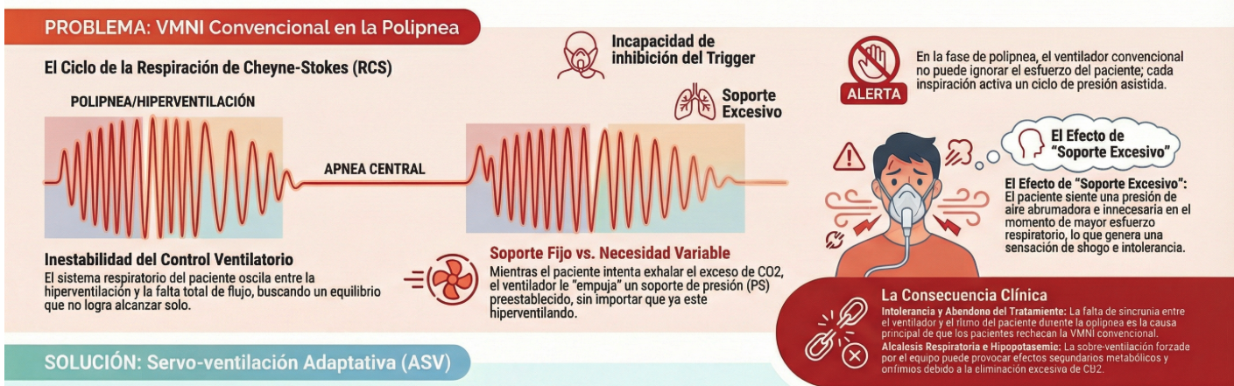
INCAPACIDAD DEL VENTILADOR PARA PROPORCIONAR UNA
“MODULACIÓN DINÁMICA” DE LA ASISTENCIA

Slide 4
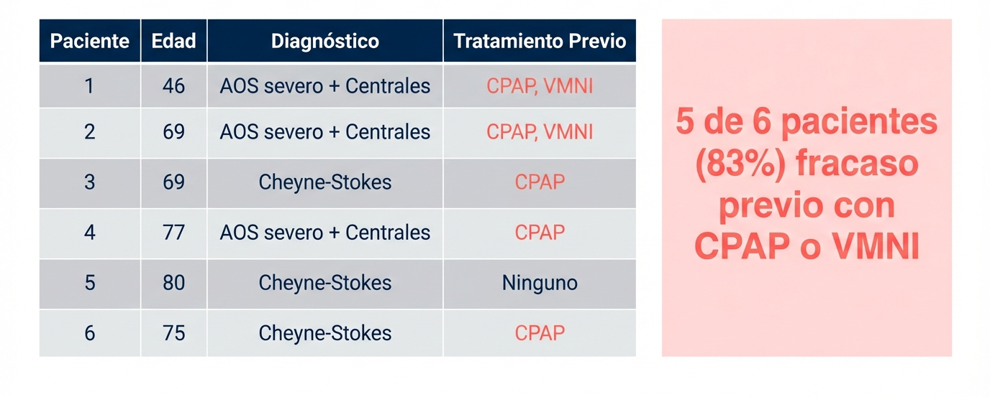
ADAPTACIÓN AMBULATORIA EN HOSPITAL DE DÍA DE VMNI-SUEÑO

Slide 5
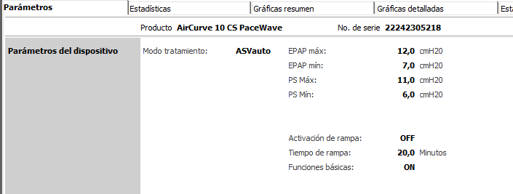
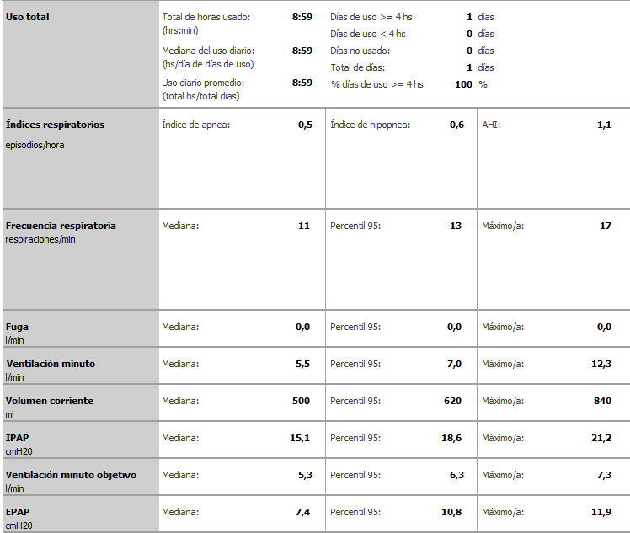
PARAMETRÍA Y ESTADISTICA DE REGISTRO DE 24H

Slide 6
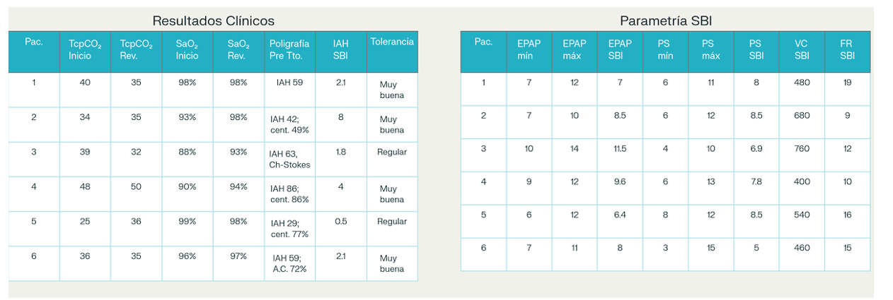

Slide 7
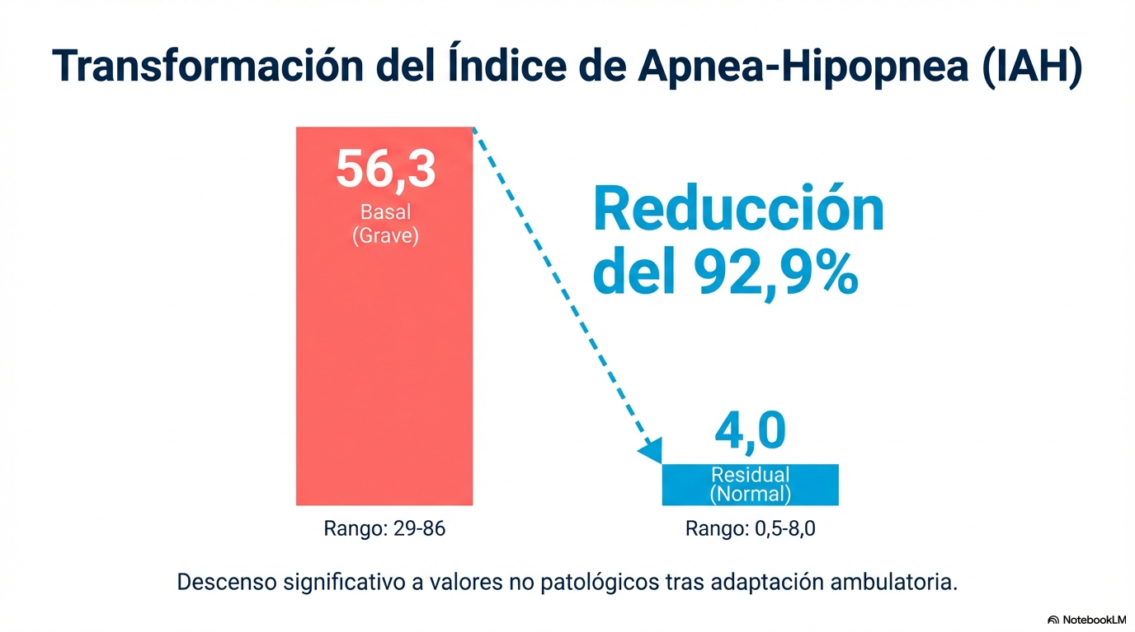

Slide 8
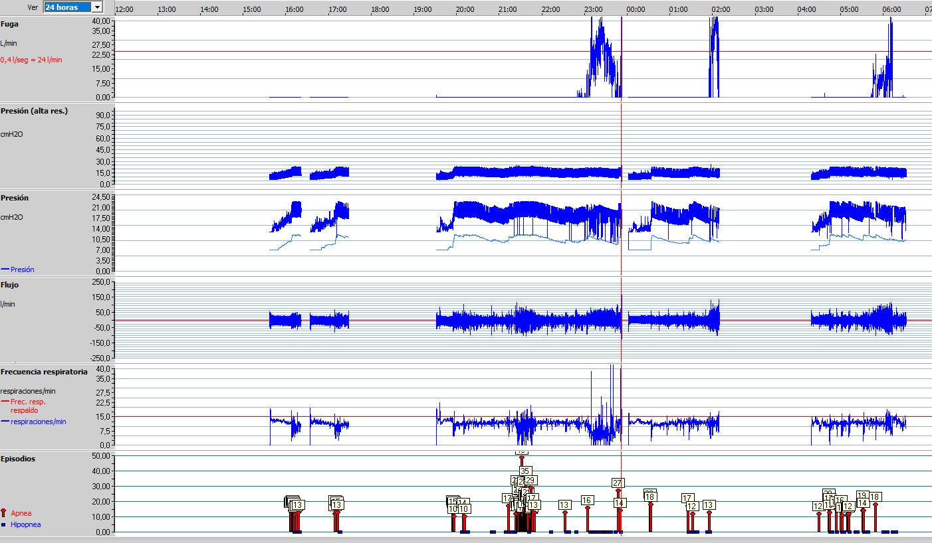
REGISTRO DETALLADO UNA NOCHE

Slide 9
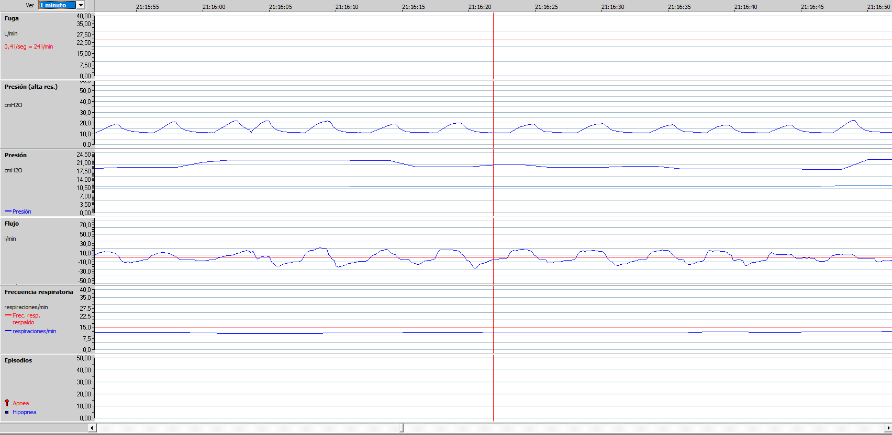
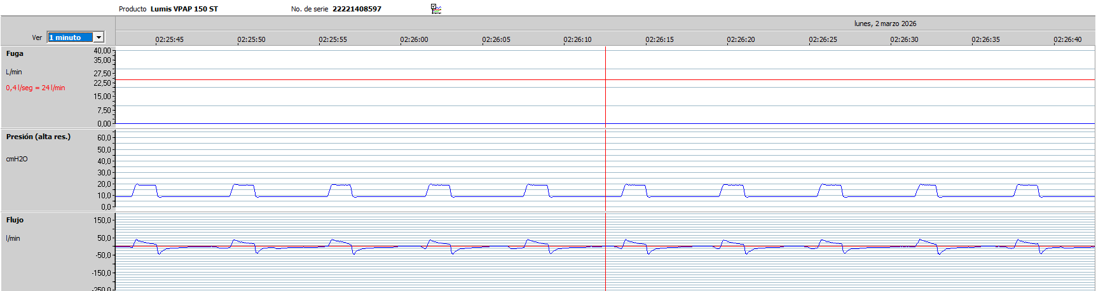
SERVO
Lumis ST

Slide 10
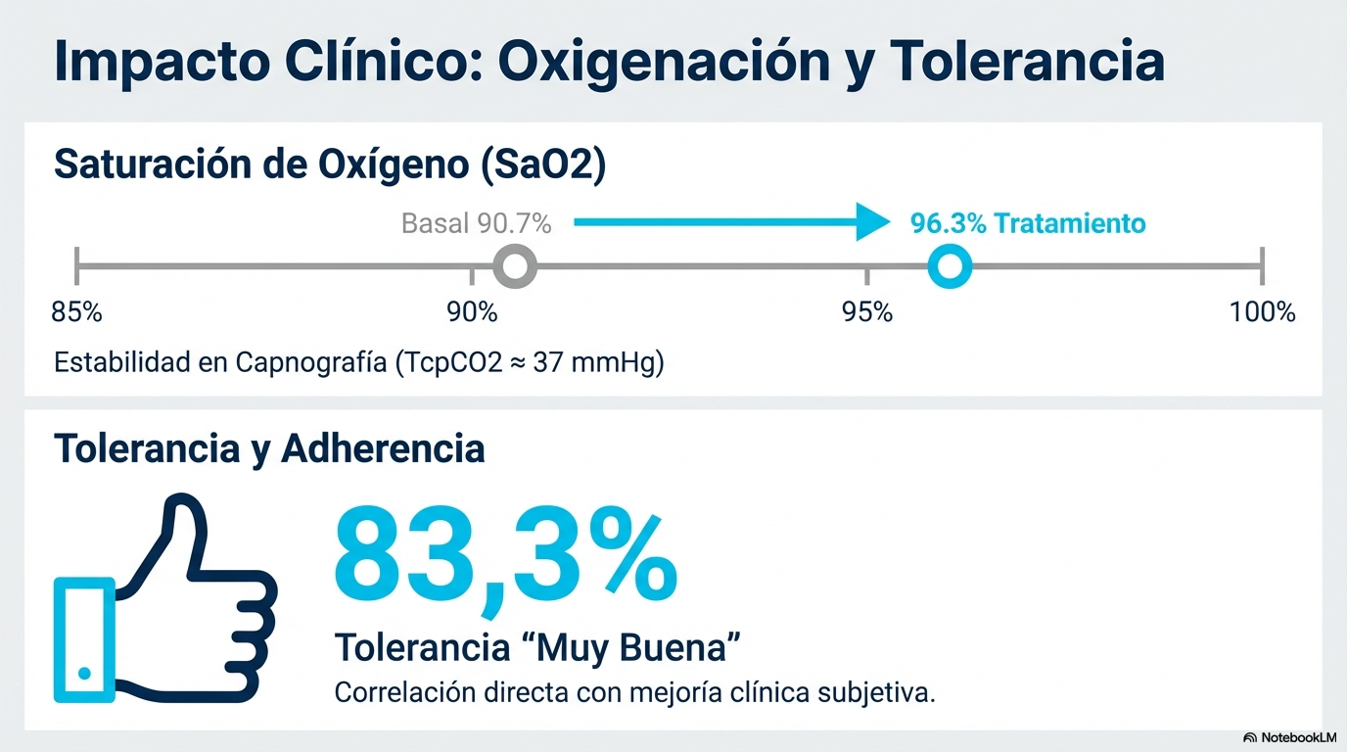

Slide 11
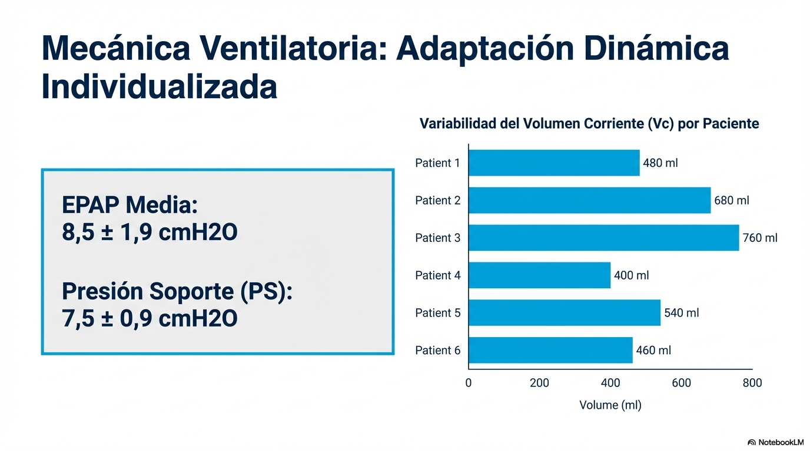

Slide 12
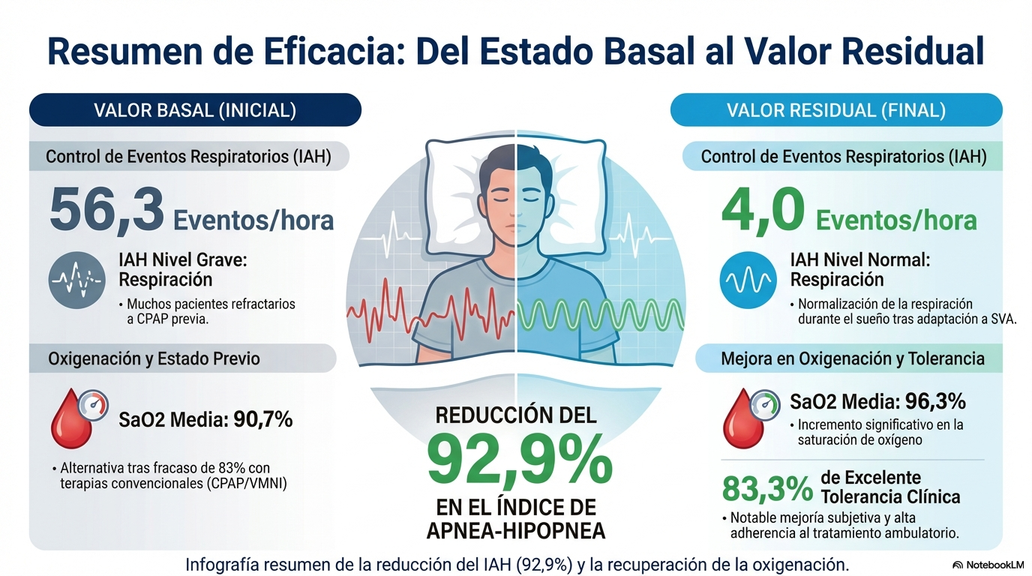

Slide 13
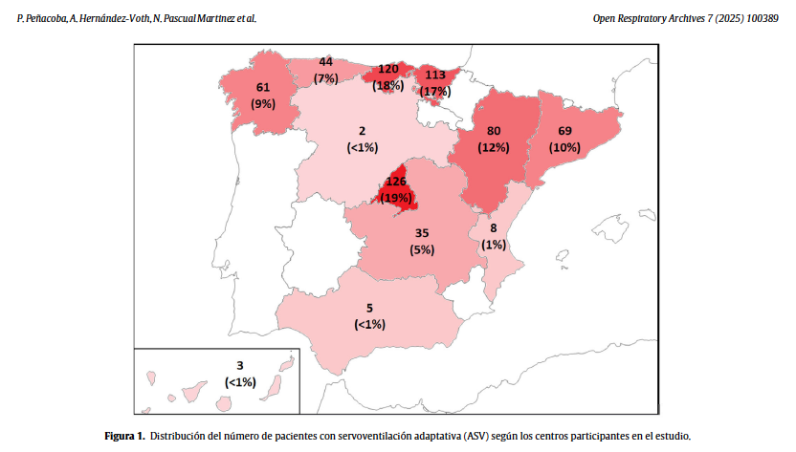

Slide 14
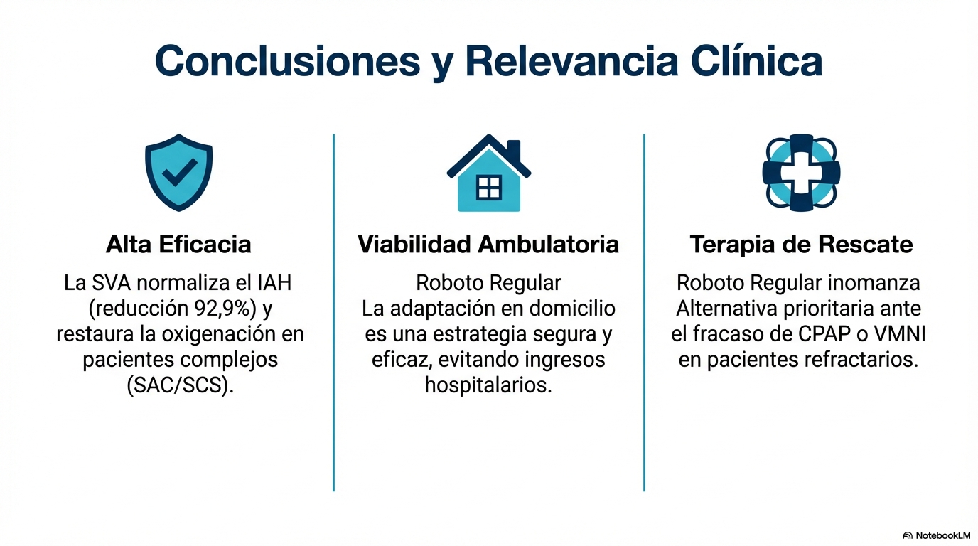
Tratamiento especifico
SCS
Aunque el SAC puede responder a VMNI y algunos SCS a CPAP y/o O2, en pacientes determinados el tratamiento de elección es la SVA
La adaptación ambulatoria a SVA es una estrategia posible y costoeficaz ya que evita ingresos hospitalarios

